Slide 1
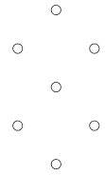
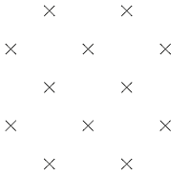
MÓDULO 14
Linguagem de controle de transações

Slide 2



A jornada até agora, parte 2

Slide 3
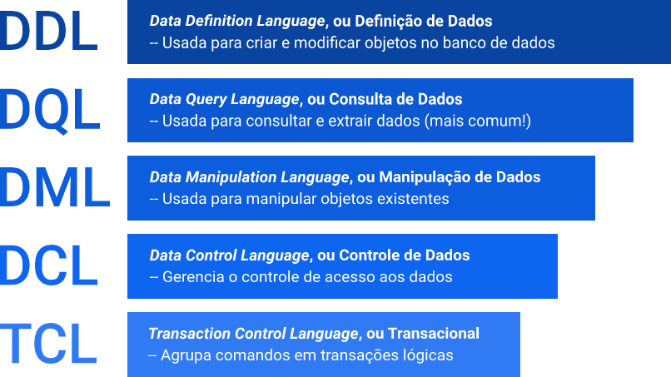
Tipos de comandos
Notes:
No módulo 1, vimos que em SQL existem 5 grandes tipos de comandos
Até agora no curso, falamos sobre DQL, DDL e DML
Para um minuto para pensar em tudo que isso te permite fazer em um banco de dados

Slide 4
Tipos de comandos
Funções
Notes:
Até agora, os comandos eram focados em possibilidades, ou seja, funções do banco de dados

Slide 5
Tipos de comandos
Produtividade
Notes:
Agora, vamos focar em uma outras grandes formas de interagir com o banco de dados: gerando produtividade (automatizando as operações que já aprendemos)
No dia-a-dia, é muito comum executarmos comandos ou operações parecidos no banco de dados -- por exemplo, ao consultar dados ou inserir dados em uma determinada tabela
É com isso que as transações podem ajudar, facilitando trabalho repetitivo e ao mesmo tempo garantindo uniformidade no banco de dados

Slide 6


Folha de trabalho
pessoas
departamentos
salarios
sgpm
Notes:
Vamos usar como base o banco de dados sgpm que criamos ao longo dos últimos módulos, mas só como uma referência - o que vamos estudar aqui vale para qualquer banco de dados
Antes de qualquer coisa, vamos entender melhor o que são transações, que é o que veremos na próxima aula

Slide 7
O que são transações?

Slide 8

Imagine...
Estoque = 1
Notes:
Imagine o seguinte cenário: um produto em um e-commerce só tem uma unidade disponível

Slide 9

Imagine...
Estoque = 1
Notes:
E 2 pessoas, por coincidência, acessam o site e vão comprar com menos de 1 minuto de diferença

Slide 10
Imagine...
Estoque = 1
Sistema, execução A:
Verifica se há estoque
Registra pedido
Atualiza estoque -1
Sistema, execução B:
Verifica se há estoque
Registra pedido
Atualiza estoque -1
Notes:
E 2 pessoas, por coincidência, acessam o site e vão comprar com menos de 1 minuto de diferença

Slide 11
Imagine...
-- PSEUDO-CÓDIGO
DECLARE has_stock INT DEFAULT FALSE;
-- ...atualizar variável has_stock...
IF has_stock THEN
INSERT INTO vendas
(data, id_cliente, valor);
INSERT INTO produtos
(id_produto, @estoque-1);
END IF;
-- PSEUDO-CÓDIGO
DECLARE has_stock INT DEFAULT FALSE;
-- ...atualizar variável has_stock...
IF has_stock THEN
INSERT INTO vendas
(data, id_cliente, valor);
INSERT INTO produtos
(id_produto, @estoque-1);
END IF;
Sistema, execução A:
Verifica se há estoque
Registra pedido
Atualiza estoque -1
Sistema, execução B:
Verifica se há estoque
Registra pedido
Atualiza estoque -1
Notes:
Esse é um exemplo dos comandos que seriam executados nesses 2 casos. Só pseudo-código

Slide 12
Imagine...
Estoque = -1 🔥
Sistema, execução A:
Verifica se há estoque
Registra pedido
Atualiza estoque -1
Sistema, execução B:
Verifica se há estoque
Registra pedido
Atualiza estoque -1
Notes:
Depois de tudo isso, o estoque fica igual a -1!
Daqui, vemos a importância de conseguir isolar as execuções desses comandos, para que cada um seja executado
Isso é justamente o que fazem as transações. Vamos entender mais a fundo

Slide 13
Conceito de transação
Bloco indivisível de operações em SQL
Sempre realiza o conjunto de operações de uma vez
Caso algo não dê certo, nenhuma operação é realizada
-- PSEUDO-CÓDIGO
DECLARE has_stock INT DEFAULT FALSE;
-- ...atualizar variável has_stock...
IF has_stock THEN
-- Dispara bloqueio de execuções
INSERT INTO vendas
(data, id_cliente, valor);
INSERT INTO produtos
(id_produto, @estoque-1);
END IF;
-- PSEUDO-CÓDIGO
DECLARE has_stock INT DEFAULT FALSE;
-- ...atualizar variável has_stock...
IF has_stock THEN
-- Dispara bloqueio de execuções
INSERT INTO vendas
(data, id_cliente, valor);
INSERT INTO produtos
(id_produto, @estoque-1);
END IF;
Notes:
Uma transação é um bloco indivisível de operações em SQL
…
Se baseia em um conjunto importante de propriedades de operações em bancos de dados, que vamos conhecer em profundidade na próxima aula!

Slide 14
Conceito ACID

Slide 15
ACID
Conjunto de propriedades de transações em bancos de dados
Atomicity
atomicidade
Consistency
consistência
Isolation
isolamento
Durability
durabilidade
Notes:
Toda transação é percebida como uma operação lógica única em bancos de dados, e que precisa necessariamente satisfazer essas 4 propriedades
Em uma transferência bancária, por exemplo, embora o débito na conta de origem e o crédito na conta de destino possam parecer múltiplas mudanças, temos somente uma transação única
O conceito ACID foi definido em 1983 por Reuter e Harder, com base em outros trabalhos científicos anteriores

Slide 16
ACID
Trata o trabalho (operação) como algo único, indivisível
A transação deve ter todas as suas operações executadas em caso de sucesso
Nenhum resultado deve refletir na base de dados em caso de falha (sem resultados parciais)
Atomicity
atomicidade
Notes:
Vem de átomo, da química
Mesmo exemplo de transferência bancária: tanto o valor deve ser retirado da origem quanto adicionado ao destino; se algo acontecer no meio do caminho, todas as alterações devem ser desfeitas

Slide 17
ACID
Toda operação deve respeitar as condições de consistência do banco de dados
Isso significa considerar restrições como unicidade de chaves, relações de integridade lógica, etc.
Independente da lógica ou regras de negócio que sejam aplicadas
Consistency
consistência
Notes:
Exemplo, banco de dados que guarde informações de CPF, caso ele seja uma chave única não poderá ser duplicado, e também terá que ser um valor válido (diferente de 0000000 por exemplo)

Slide 18
ACID
Operações devem ser isoladas entre si, impedindo influência mútua
Operações exteriores a uma transação jamais têm acesso aos estados intermediários dessa operação
Garante que o resultado de operações em paralelo seja o mesmo de que se essas operações fossem feitas em série
Isolation
isolamento
Notes:
Exemplo que já falamos na aula anterior, de duas pessoas comprando o produto ao mesmo tempo

Slide 19
ACID
Garante a durabilidade da informação, mesmo em um evento de pane total
Se o sistema toma a decisão de salvar as informações da transação, elas não podem ser mais perdidas
Dos 4 conceitos, é o que menos precisamos nos preocupar (vem por padrão dos softwares)
Durability
durabilidade

Slide 20
ACID - o problema
A performance das operações realizadas é o maior potencial problema
Sem as propriedades o desempenho pode ser melhor, mas a inconsistência torna o sistema proibitivo
Ainda assim, para algumas aplicações essa perda no desempenho pode tornar a aplicação inviável
Foi a partir daqui que surgiram outras aplicações como NoSQL que vimos por cima no módulo 1
Notes:
Agora que conhecemos um pouco mais da teoria, vamos começar na próxima aula a aprender um pouco mais sobre a anatomia geral de uma transação

Slide 21
Controle de execução

Slide 22
Transações - controle de execução
Três cláusulas existem para garantir o princípio de atomicidade
START TRANSACTION: marca o início da transação, todo código após essa cláusula é executado em regime intermediário
COMMIT: confirma e aplica ao banco de dados as alterações realizadas
ROLLBACK: utilizado em caso de erros, desfaz qualquer alteração realizada pela operação
-- Inicia a transação
START TRANSACTION;
-- ...executa operações...
-- Ao fim, aplica as alterações
COMMIT;
Notes:
Commit normalmente é usado no fim da operação, para minimizar as chances de erros

Slide 23

Exemplo de execução passo a passo
Sem slides, somente código
Notes:
Revisar o que é uma sessão em SQL (conexão) -- falar se não estiver dando certo, para executar o programa do MySQL Server
Executar SET autocommit = 0;
Executar INSERT e ver que funciona, mas só naquela conexão. Abrir uma nova conexão e ver que o dado não está lá
Executar COMMIT, e ver que agora sim está tudo certo
Fazer o mesmo, mas dessa vez com ROLLBACK, e ver que não funciona
Explicar que todos esses comandos podem ser executados em um arquivo/ordem, como o script usado para importar o banco sakila

Slide 24
Variáveis

Slide 25
Variáveis em SQL
Armazenam valores consultáveis pelo SQL dentro de uma sessão/conexão
São úteis para incrementar valores existentes no banco de dados, ou não precisar escrever várias vezes o mesmo valor
Idealmente são declaradas antes de atribuídas (não obrigatório em todos os softwares SQL)
-- Declaração da variável
DECLARE variavel_1 INT DEFAULT 1;
-- Atribuição da variável
SET @variavel_1 := 10;
-- Utilização em uma consulta
SELECT *
FROM sakila.customer
WHERE customer_id <= @variavel_1;
Notes:
Se conhece outras linguagens de programação, esse conceito é familiar
Mesmo conceito de sessão que vimos na aula anterior se aplica por aqui
Usamos a variável no WHERE, mas pode ser em qualquer lugar (até no select)
Declaração só é necessária dentro de transações

Slide 26
Exemplo de uso de variáveis
Sem slides, somente código
Notes:
Usar uma variável em consulta analítica

Slide 27
Procedimentos armazenados

Slide 28
Procedimentos armazenados
Trechos de código que executam uma ou mais operações específicas
Algumas vezes têm dentro de si uma transação (são conceitos diferentes!)
Podem ter parâmetros de entrada ou saída (ou nenhum dos dois)
DELIMITER $$
CREATE PROCEDURE retorna_clientes ()
BEGIN
SELECT first_name, last_name
FROM sakila.customer
ORDER BY first_name;
END$$
DELIMITER ;
Notes:
Necessidade de alterar o delimitador de linhas/fim de código

Slide 29
Exemplo de criação de procedimentos
Sem slides, somente código
Notes:
Criar o procedimento mostrado no exemplo anterior
Criar um procedimento com parâmetro de entrada e saída

Slide 30
Exemplo de procedimento

Slide 31
Exemplo de procedimento
Sem slides, somente código
Notes:
Analisar os procedimentos disponíveis no banco sakila por meio da interface do MySQL Workbench
Executar os procedimentos como funções e conferir resultados no banco de dados

Slide 32








Tarefa
Notes:
https://docs.google.com/document/d/1m7yJIjhvpzZxomIOTgFo3ODl0zqsuEkh/edit

